Slide 1
Automação Inteligente de Relatórios de Fiscalização Administrativa
Luciano Magno de Araujo

Slide 2
📍JUSTIFICATIVA
- Análise manual de faturas é lenta, trabalhosa e sujeita a erros. 🐢🫠
- Redução do tempo gasto com relatórios manuais
- Padronização e aumento da qualidade documental
- Detecção precoce de não conformidades
- Inovação na gestão pública com IA aplicada

Slide 3
🎯 OBJETIVOS
Desenvolver um sistema para automatizar a geração de relatórios de fiscalização administrativa, baseado em faturas contratuais, aplicando técnicas de Inteligência Artificial e NLP.
⚙️

Slide 4
METODOLOGIA
🔍 1. Análise de Requisitos
📁 2. Coleta e Preparação dos Dados
🧠 3. Desenvolvimento do Modelo de IA
🛠 4. Geração de Relatórios Automatizada
✅ 5. Testes e Refinamento
📝 6. Documentação e Apresentação

Slide 5
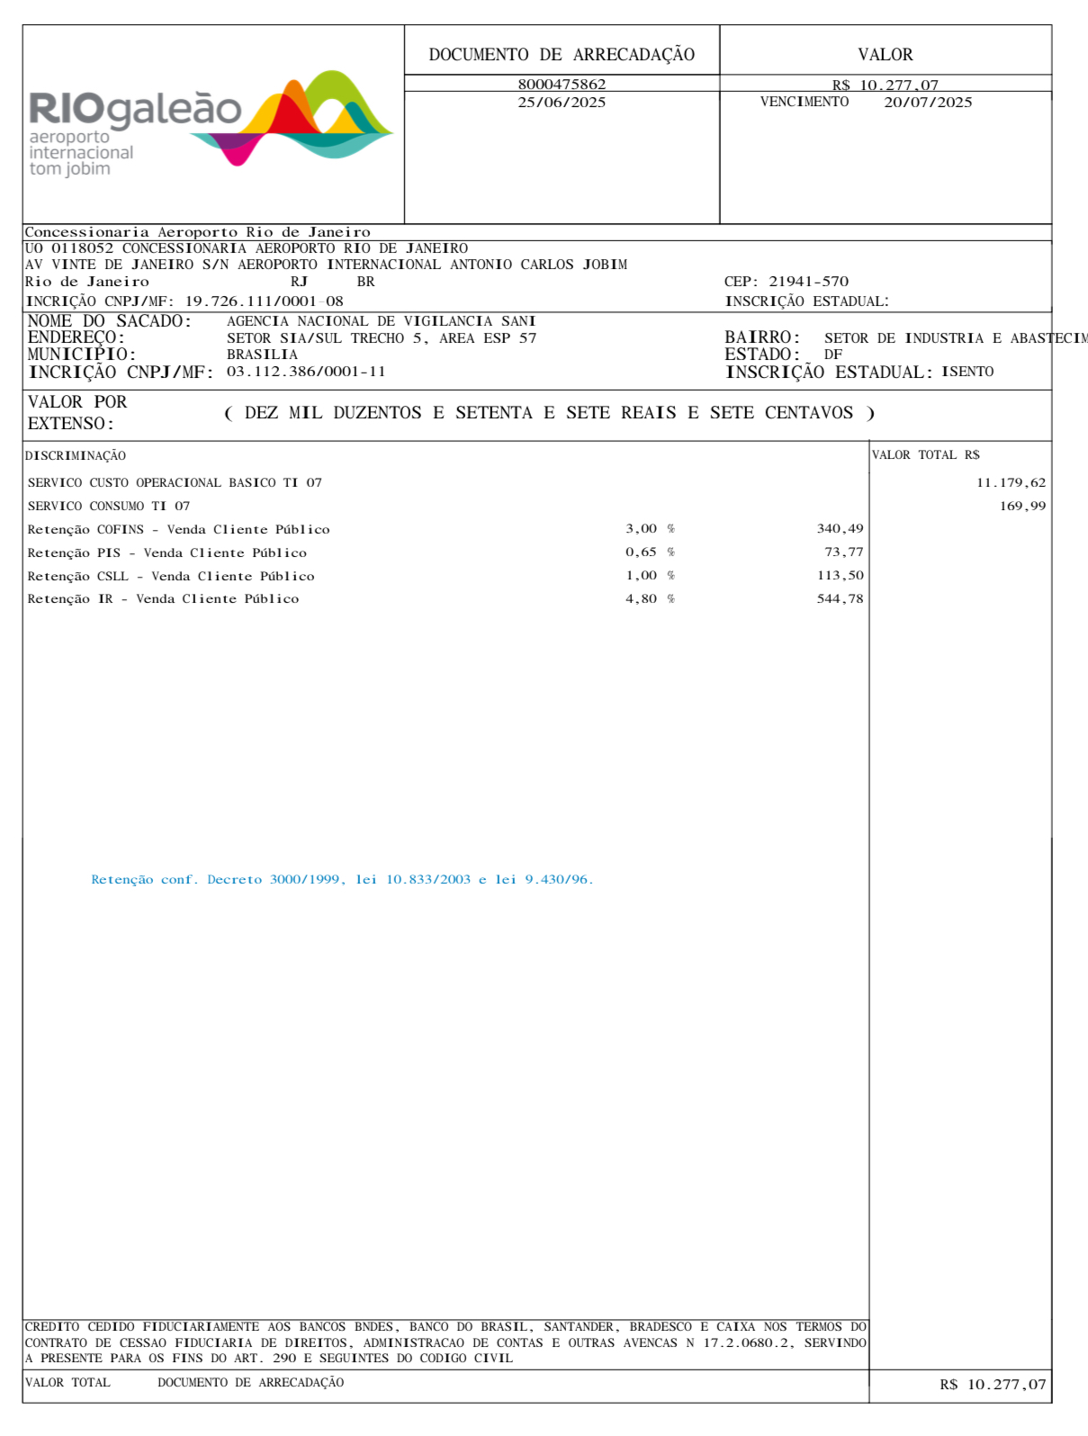
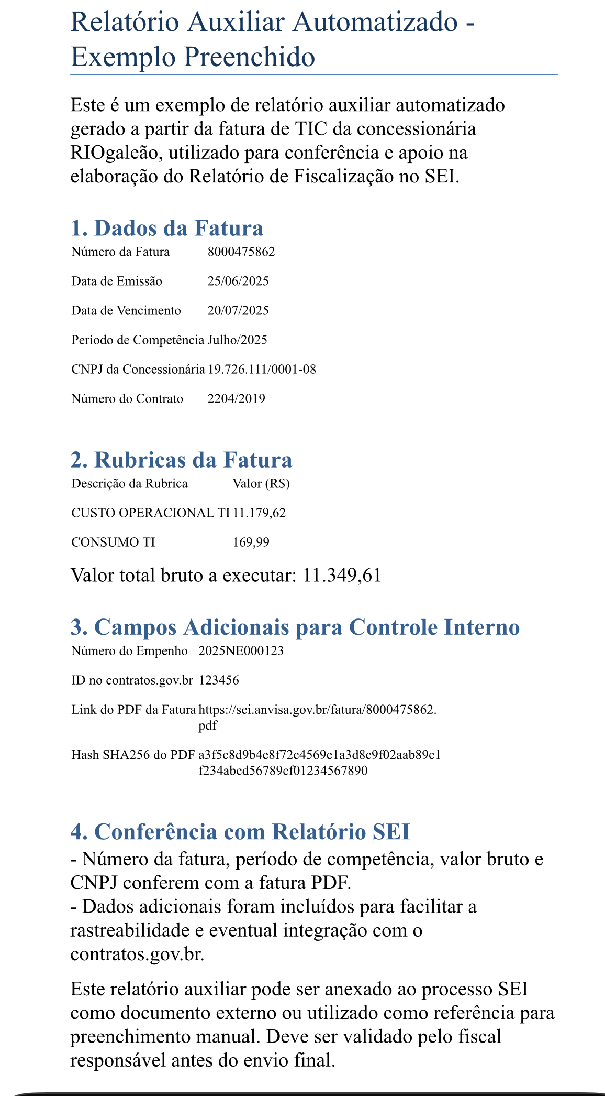
📂 DADOS DE ENTRADA E SAÍDA
📥 Entrada:
- Faturas em PDF (SEI)
- Contratos e Termos no SEI
- Dados estruturados complementares
📤 Saída:
- Relatório de fiscalização gerado automaticamente
- Documento compatível com o SEI (.odt ou .rtf)
- Pronto para inserção direta no processo SEI

Slide 6
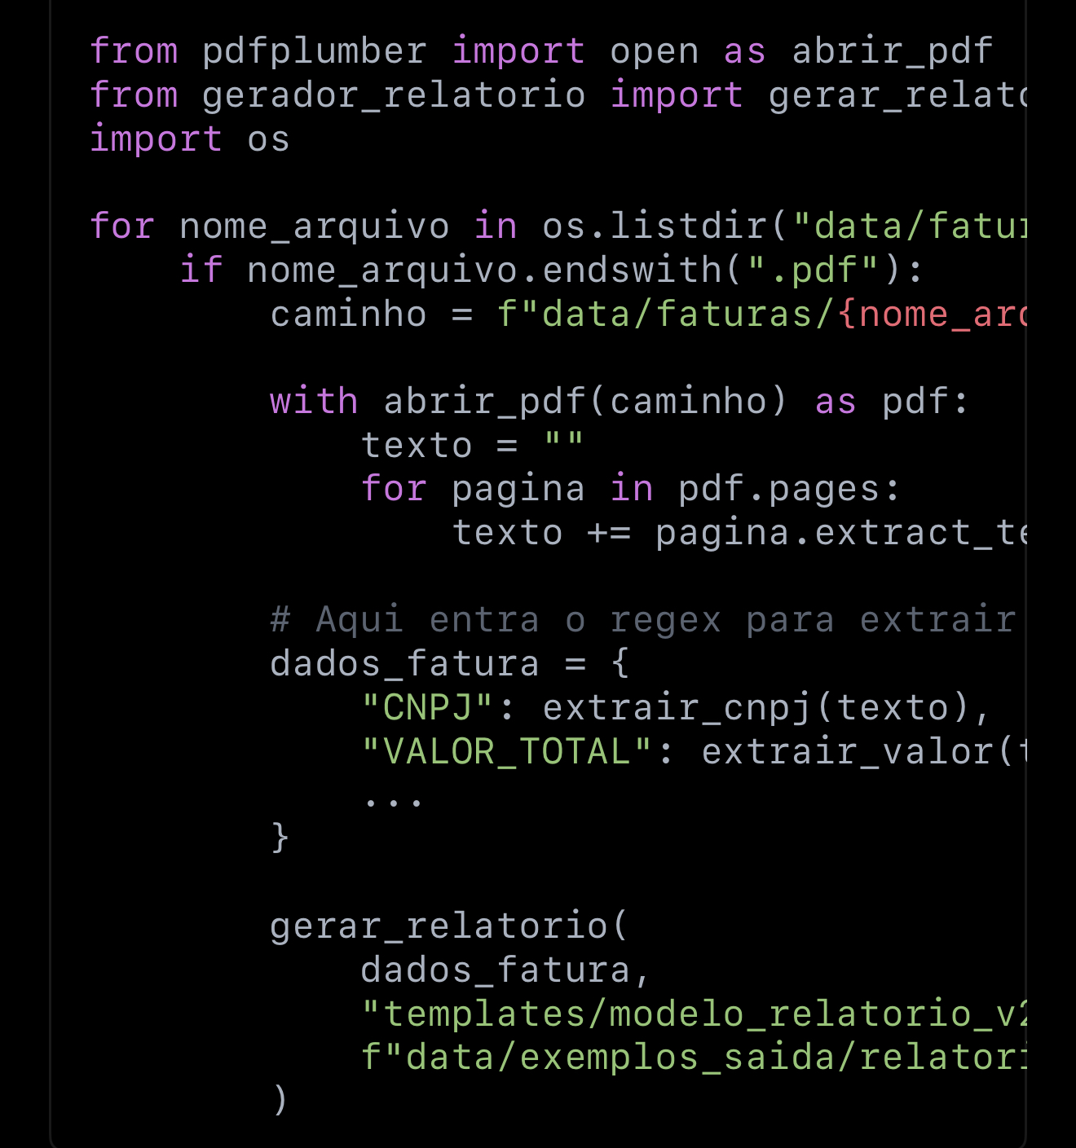
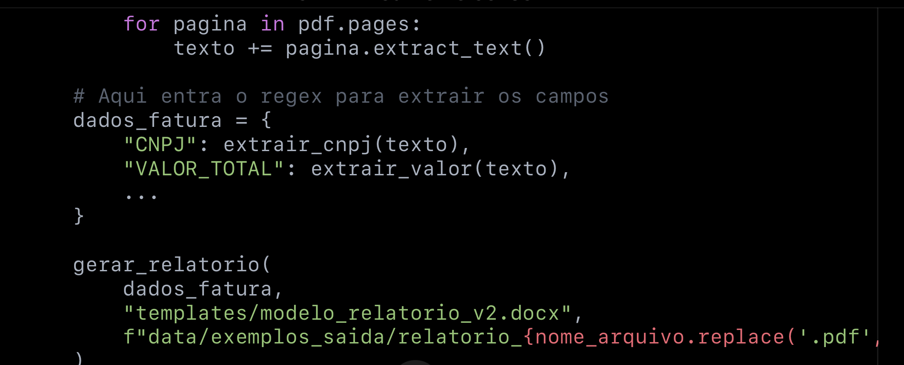
🔧 TECNOLOGIAS UTILIZADAS
- • Python
• PDFplumber para OCR estruturado
• Regex para extração direcionada
• python-docx ou geração em .odt com estrutura SEI
• (Streamlit pode ficar como “interface futura”, pois ainda não foi implementada)

Slide 7
📄🤖 RESULTADOS ESPERADOS / PARCIAIS
• Protótipo funcional com base no contrato TIC da RIOgaleão
• Geração automatizada de relatórios com dados reais
• Redução de erros manuais e maior rastreabilidade
• Base para futura adoção institucional pela GELOG e GGGAF

Slide 8
✅ CONCLUSÃO E PRÓXIMOS PASSOS
- Prototipar com base em relatório SEI e fatura real
- Ajustar e validar com fiscais da GELOG
- Documentar o fluxo para apresentação final
- Explorar possibilidade de adoção institucional
- Publicar código no GitHub para reprodutibilidade
- (Opcional) Explorar integração futura com sistema SEI via API ou RPA

Slide 9


